Slide 1
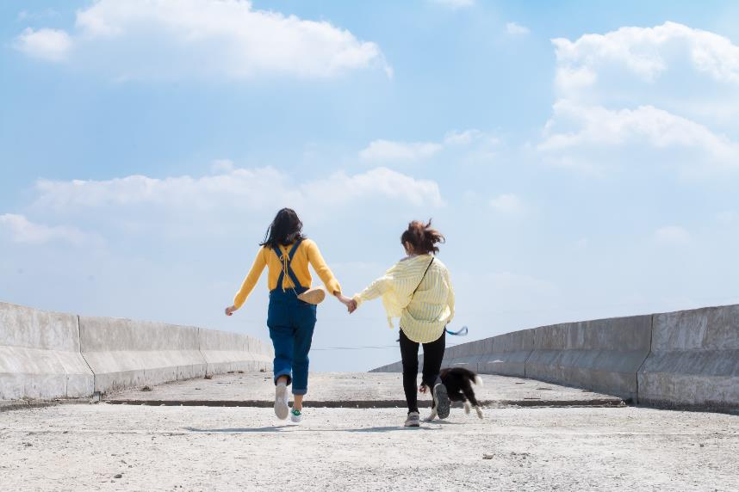


嘉義市博愛國小
校表揚模範兒童
六年1班
黃曉明

